Slide 1
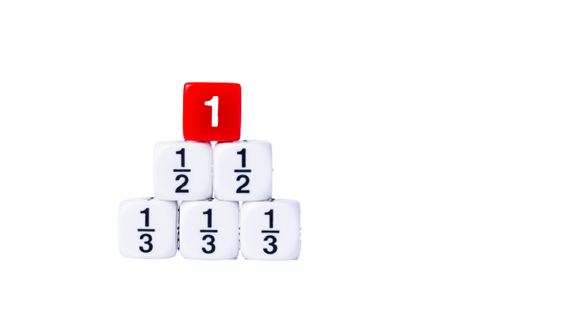

Slide 2
KTUTS
TRÒ CHƠI: PLICHKER

Slide 3
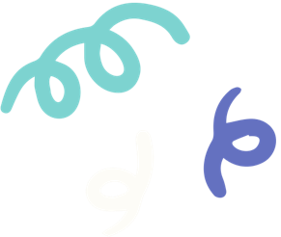
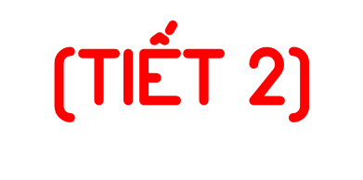

Slide 4
1
a) Số? Đã thực hiện ở trò chơi Plicker
b) Rútgọncácphânsố: $\frac{12}{48};\frac{80}{100};\frac{75}{125}$
= =
$$\frac{75}{125}$$
= =
$$\frac{80}{100}$$
= =

Slide 5
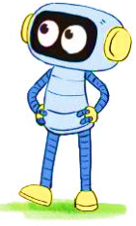
3
Tính (theo mẫu)
Cùng lấy tích ở trên và tích ở dưới chia nhẩm cho 3, chia nhẩm cho 7 rồi viết như mẫu
12 x 11 x 13
12
a)
=
13 x 17 x 11
17
49 x 16 x 31
31
b)
=
16 x 49 x 37
37

Slide 6
Thỏ mẹ chia một giỏ cà rốt cho các con. Thỏ nâu được$\frac{5}{10}$ giỏ, thỏ xám được$\frac{1}{4}$giỏ, thỏ trắng được $\frac{25}{100}$giỏ. Hỏi hai thỏ con nào được thỏ mẹ chia cho số phần giỏ cà rốt bằng nhau?
4
$$\frac{5}{10}$$
$$\frac{5 :5}{10 :5}$$
$$\frac{1}{2}$$
= =
= =
Vậy thỏ xám và thỏ trắng được thỏ mẹ chia cho số phần giỏ cà rốt bằng nhau.

Slide 7
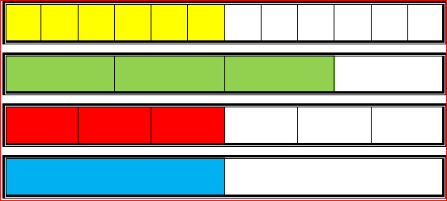
VẬN DỤNG TRẢI NGHIỆM
Vận dụng
Bốn băng giấy có độ dài bằng nhau, phát cho mỗi bạn một băng giấy. Dựa vào băng giấy em được phát hãy tô màu ; ; ; băng giấy . Hỏi băng giấy tô màu của những bạn nào có số phần băng giấy bằng nhau? Qua đó em thấy được gì?
=
=

Slide 8
*Rút gọn phân số là tìm phân số mới bằng phân số ban đầu nhưng có tử số và mẫu số bé hơn.
*Bước 1: Xét xem tử số và mẫu số cùng chia hết cho số tự nhiên nào lớn hơn 1.
Bước 2: Chia tử số và mẫu số cho số đó.
=> Cứ làm như thế cho đến khi nhận được phân số tối giản.

Slide 9
Chúc em học tốt

